Slide 1
Меры государственной поддержки малых форм хозяйствования в АПК Новосибирской области. Изменения, вступившие в силу с 1 января 2024 года.
Министерство сельского хозяйства Новосибирской области
Шинделов Андрей Викторович
Первый заместитель министра сельского хозяйства
Новосибирской области
Новосибирск, 2024 год

Slide 2
Малые формы хозяйствования Новосибирской области на 31.12.2023
По данным Росстат РФ
ЛПХ
К(Ф)Х и ИП
КООПЕРАТИВЫ
320,4
тыс. единиц
3898
единиц
45
единиц
Малые формы хозяйствования на селе обеспечивают
занятость сельского населения;
содействие в развитии сельских территорий;
сохранение сельского образа жизни и традиционной культуры;
обеспечение социального благополучия над обширными территориями.

Slide 3
Софинансируемые направления государственной поддержки
«Компенсирующая субсидия»:
1 | возмещение части затрат на проведение комплекса агротехнологических работ
2 | возмещение части затрат на приобретение элитных семян
3 | возмещение части затрат на поддержку собственного производства молока
4 | поддержка племенного животноводства
5 | возмещение части затрат на уплату страховой премии, начисленной по договорам сельхозстрахования в области растениеводства и (или) животноводства
«Стимулирующая субсидия»
6 | возмещение части затрат на обеспечение прироста объема молока сырого крупного рогатого скота, козьего и овечьего, переработанного на пищевую продукцию
7 | возмещение части затрат на проведение уходных работ за многолетними насаждениями
8 | возмещение части затрат на закладку многолетних насаждений
9 | финансовое обеспечение части затрат на поддержку собственного производства молока
10 | финансовое обеспечение части затрат на прирост товарного поголовья коров специализированных мясных пород
11 | поддержка реализации проектов "Агропрогресс"
12 | поддержка сельскохозяйственных потребительских кооперативов
13 | поддержка развития семейной фермы
Иные направления:
14 | возмещение части процентной ставки по инвестиционным кредитам (займам)
15 | возмещение части прямых понесенных затрат на создание и (или) модернизацию объектов агропромышленного комплекса
16 | возмещение части затрат на закупку продовольственной пшеницы
17 | возмещение части затрат на производство и реализацию произведенных и реализованных хлеба и хлебобулочных изделий
18 | возмещение части затрат на производство и реализацию зерновых культур
19 | возмещение части затрат на поддержку элитного семеноводства (картофель и овощи открытого грунта)
20 | возмещение части затрат на поддержку производства картофеля и овощей открытого грунта
Мероприятия по развитию мелиорации земель сельскохозяйственного назначения по следующим направлениям:
21 | государственная поддержка проведения гидромелиоративных мероприятий
22 | государственная поддержка проведения культуртехнических мероприятий на выбывших сельскохозяйственных угодьях, вовлекаемых в сельскохозяйственный оборот
Предоставление поддержки в рамках регионального проекта «Акселерация субъектов малого и среднего предпринимательства»:
23 | поддержка реализации проектов «Агростартап»
24 | поддержка центра компетенций в сфере сельскохозяйственной кооперации и поддержки фермеров
25 | поддержка сельскохозяйственных потребительских кооперативов, переработчиков
Предоставление поддержки в рамках регионального проекта «Экспорт продукции агропромышленного комплекса»:
26 | возмещение части затрат на стимулирование увеличения производства масличных культур (рапса и сои)
изменения внесены в 2022 году
2023 году

Slide 4
Направления государственной поддержки в Новосибирской области
№
1. | возмещение части затрат на уплату процентов по кредитам (займам), полученным в российских кредитных организациях, и займам, полученным в сельскохозяйственных кредитных потребительских кооперативах:
 | а) по инвестиционным кредитам (займам);
 | б) по кредитам, взятым малыми формами хозяйствования.
2. | возмещение части затрат на уплату процентов по краткосрочным кредитам на льготных условиях, полученным в российских кредитных организациях
3. | возмещение части понесенных затрат на строительство и ремонт объектов социально-инженерного обустройства сельскохозяйственного производства
4. | возмещение стоимости приобретенных семян кукурузы
5. | возмещение стоимости молодняка крупного рогатого скота, приобретенного личными подсобными хозяйствами
6. | оказание несвязанной поддержки сельскохозяйственным товаропроизводителям в области растениеводства (технические культуры)
7. | возмещение части затрат на раскорчевку выбывших из эксплуатации старых садов и рекультивацию раскорчеванных площадей
8. | государственная поддержка племенного животноводства (покупка племенного скота, на приобретение семя и азота)
9. | возмещение части затрат на приобретение молодняка товарного крупного рогатого скота специализированных мясных пород и их помесей (телок и нетелей)
10. | возмещение части затрат на приобретение и технический сервис технических средств и оборудования для сельскохозяйственного производства
11. | возмещение части затрат на приобретение оригинальных семян, включая суперэлиту
12. | возмещение части затрат за проведение диагностических исследований на лейкоз крупного рогатого скота
13. | возмещение части затрат на закладку и уход за земляникой садовой
14. | возмещение части затрат на проведение работ по агрохимическому и эколого-токсикологическому обследованиям земель сельскохозяйственного назначения
15. | возмещение части стоимости приобретенного рыбопосадочного материала для зарыбления водных объектов, используемых для осуществления товарного рыбоводства
16. | возмещение части стоимости приобретенных технических средств и оборудования для осуществления товарного рыбоводства, в том числе на условиях финансовой аренды (лизинга)
17. | возмещение части стоимости приобретенного рыбопосадочного материала для зарыбления водных объектов, используемых для осуществления промышленного рыболовства
18. | возмещение части затрат на содержание товарного поголовья коров специализированных мясных пород и их помесей
19. | возмещение части стоимости приобретенных кормов, комбикормов и кормовых добавок для выращивания товарной рыбы
20 | возмещение части затрат на содержание товарного маточного поголовья крупного рогатого скота молочного направления продуктивности
21. | возмещение части затрат на подтверждение соответствия производства органической продукции межгосударственным и международным стандартам в сфере производства органической продукции
22. | возмещение части стоимости приобретаемых минеральных удобрений
23. | возмещение части стоимости приобретаемых средств защиты растений
24. | возмещение части затрат на доставку приобретенных грубых, сочных и концентрированных кормов
25. | возмещение части затрат на приобретение инновационной продукции
внесены изменения в 2022 году
внесены изменения в 2023 году

Slide 5
Грантовая поддержка на создание и развитие КФХ – «АГРОСТАРТАП»
Заявитель:
Срок использования гранта
гражданин РФ, обязующийся в срок, не превышающий 30 календарных дней с даты решения региональной конкурсной комиссии, осуществить регистрацию К(Ф)Х или ИП на сельской территории, основными видами деятельности которых является производство и (или) переработка сельскохозяйственной продукции
18 месяцев со дня поступления средств
Условия предоставления:
Срок деятельности 5 лет после получения гранта;
Прирост производства с/х продукции;
К(Ф)Х или ИП, зарегистрированные на сельской территории НСО в текущем году, основными видами деятельности которых является производство и (или) переработка сельскохозяйственной продукции
Создание новых постоянных рабочих мест:
1 – если грант менее 2 млн. руб.;
2 – если грант от 2 млн. руб.
ранее не получал с/х гранты и субсидии
Размер гранта
Финансирование проекта
от 1,5 до 7 млн. руб. (но не более 90 % затрат)
для разведения крупного рогатого скота мясного или молочного
направлений
от 1,5 до 8 млн. руб. (но не более 90 % затрат)
для разведения крупного рогатого скота мясного или молочного
направлений с направлением 25-50% гранта в неделимый фонд СПОК
от 1,5 до 5 млн. руб. (но не более 90 % затрат)
для ведения иных видов деятельности
от 1,5 до 6 млн. руб. (но не более 90 % затрат)
для ведения иных видов деятельности с направлением
25-50% гранта в неделимый фонд СПОК
10 %
- собственные средства
90 %
- грант

Slide 6
Направления расходования гранта «АГРОСТАРТАП»
Приобретение земельных участков с/х назначения | Приобретение сельскохозяйственных животных (кроме свиней), птицы, рыбопосадочного материала
Разработка ПСД для строительства или реконструкции объектов, для производства, хранения и переработки сельскохозяйственной продукции | Приобретение посадочного материала для закладки многолетних насаждений, в том числе виноградников и земляники
Приобретение, строительство, ремонт, модернизация и (или) переустройство объектов для производства, хранения и переработки сельскохозяйственной продукции, подключение их к электрическим, водо-, газо- и теплопроводным сетям, в том числе автономным | Приобретение сельскохозяйственной техники и оборудования, средств автотранспортных, прицепов и полуприцепов, мебели для осуществления торговли и др. Перечень утвержден приказом Минсельхоза России от 14.09.2023 N 730.
Погашение основного долга по кредитам, полученным в российских кредитных организациях, или займов, полученных в сельскохозяйственных потребительских кредитных кооперативах, в течение срока освоения гранта на цели, реализации проекта, но не более 20% стоимости проекта | Внесение не менее 25%, но не более 50% средств в неделимый фонд СПоК, членом которого является заявитель

Slide 7
Грант на развитие семейной фермы
Заявитель:
Срок использования гранта
КФХ или ИП, являющийся Главой КФХ, зарегистрированные на сельской территории
24 месяца со дня поступления средств на счет субъекта государственной поддержки
Условия предоставления:
Число членов хозяйства, объединенных родством или свойством: не менее 2-х, включая главу
Срок деятельности 5 лет после получения гранта;
Прирост объема производства с/х продукции;
Осуществляет деятельность КФХ на сельской территории более 12 месяцев со дня регистрации
Создание не менее 1 нового постоянного
рабочего места на каждые 10 млн. рублей
гранта, но не менее 1 на 1 грант
Размер гранта
Финансирование проекта
от 5 до 30 млн. руб.
(но не более 60 % затрат)
40 %
- собственные средства
60 %
- грант

Slide 8
Направления расходования гранта на развитие семейной фермы
Приобретение земельных участков сельскохозяйственного назначения, находящихся в муниципальной собственности | приобретение, строительство, реконструкция, капитальный ремонт или модернизация объектов, в том числе приобретение и монтаж модульных производственных объектов, для производства, хранения и переработки сельскохозяйственной продукции
Разработка проектной документации строительства, реконструкции или модернизации объектов для производства, хранения и переработки сельскохозяйственной продукции. Размер гранта, направляемого на разработку указанной проектной документации, не может превышать 3 млн. рублей | комплектация объектов для производства, хранения и переработки сельскохозяйственной продукции оборудованием и его монтаж, включая автономные источники электро- и газоснабжения, обустройство автономных источников водоснабжения, уплата расходов, связанных с доставкой указанного оборудования
Погашение не более 20% льготного инвестиционного кредита на реализацию проекта грантополучателя, уплата процентов по кредиту в течение 18 месяцев | Погашение не более 20 процентов займа, полученного в сельскохозяйственном потребительском кредитном кооперативе на реализацию проекта грантополучателя

Slide 9
Новое направление государственной поддержки,
введено с 01.01.2024: Субсидия на возмещение затрат семейной фермы
Заявитель:
Субсидируются затраты, за исключением затрат, возмещаемых в составе гранта на развитие семейной фермы,
связанные с приобретением:
КФХ или ИП, являющийся Главой КФХ, зарегистрированные на сельской территории
Число членов хозяйства, объединенных родством или свойством: не менее 2-х, включая главу
Осуществляет деятельность КФХ на сельской территории более 12 месяцев со дня регистрации
оборудования для комплектации объектов, предназначенных для производства, хранения и переработки с/х продукции, включая автономные источники электро- и газоснабжения, обустройство автономных источников водоснабжения, сельскохозяйственной техники и специализированного транспорта;
сельскохозяйственных животных (за исключением свиней) и птицы, рыбопосадочного материала.
Максимальный размер субсидии
20 млн. руб.
(но не более 60 % затрат)

Slide 10
Грант на развитие материально-технической базы
сельскохозяйственного потребительского кооператива
Размер гранта
Срок использования гранта
от 5 до 70 млн. руб.
(но не более 60 % затрат)
24 месяца со дня поступления средств на счет субъекта государственной поддержки
Финансирование проекта
Условия предоставления
40 %
- собственных средств
Срок деятельности 5 лет после получения гранта
Создание рабочих мест:
не менее 1 на каждые 10 млн. руб. гранта,
но не менее одного нового работника на один грант
60 %
- грант

Slide 11
Новое направление государственной поддержки,
введено с 01.01.2024: Грант на развитие материально-технической базы
начинающего сельскохозяйственного потребительского кооператива
Заявитель:
Срок использования гранта
сельскохозяйственный потребительский кооператив, действующий менее 12 месяцев со дня регистрации
24 месяца со дня поступления средств на счет субъекта государственной поддержки
зарегистрирован на сельской территории
Условия предоставления:
осуществляет деятельность по заготовке, хранению, подработке, переработке, сортировке, убою, первичной переработке, подготовке к реализации и реализации сельскохозяйственной продукции, пищевых лесных ресурсов и продуктов переработки указанной продукции
Срок деятельности 5 лет после получения гранта
Создание рабочих мест:
не менее 1 на каждые 10 млн. руб. гранта,
но не менее одного нового работника на один грант
Максимальный размер гранта
Финансирование проекта
до 10 млн. руб.
(но не более 80 % затрат)
20 %
- собственные средства
80 %
- грант

Slide 12
Направления расходования средств грантов СПоК
Приобретение, строительство, капитальный ремонт, реконструкция или модернизация производственных объектов, в том числе приобретение и монтаж модульных производственных объектов по заготовке, хранению, подработке, переработке, сортировке, убою, первичной переработке, подготовке к реализации и реализации сельскохозяйственной продукции, пищевых лесных ресурсов и продуктов переработки указанной продукции и пищевых лесных ресурсов | Приобретение и монтаж оборудования для производственных объектов, предназначенных для заготовки, хранения, подработки, переработки, сортировки, убоя, первичной переработки, охлаждения, подготовки к реализации, погрузки, разгрузки сельскохозяйственной продукции, транспортировки и реализации пищевых лесных ресурсов и продуктов переработки указанной продукции и пищевых лесных ресурсов, доставка указанного оборудования
Приобретение и монтаж оборудования и техники для производственных объектов первичной переработки льна и (или) технической конопли, доставка указанного оборудования | Приобретение и монтаж оборудования для рыбоводной инфраструктуры и товарной аквакультуры (товарного рыбоводства), доставка указанного оборудования
Погашение не более 20% привлекаемого на реализацию проекта льготного инвестиционного кредита, уплата процентов по кредиту в течение 18 месяцев* | Погашение не более 20 процентов основного долга по займу, полученному на реализацию проекта грантополучателя в сельскохозяйственном потребительском кредитном кооперативе
* За исключением начинающего сельскохозяйственного потребительского кооператива

Slide 13
Государственная поддержка потребительских кооперативов
1. Субсидии на приобретение техники и оборудования с передачей в неделимый фонд СПоК
* с 01.01.2024
сельскохозяйственная техника;
специализированный автотранспорт;
оборудование для хранения, переработки, упаковки, маркировки,
транспортировки и реализации сельскохозяйственной продукции;
мобильные торговые объекты
Сроки возмещения:
в год приобретения техники и оборудования
Размер возмещения:
60 % затрат*, но не более
10 млн. руб. в год на 1 СПоК
2.Субсидии на приобретение имущества с передачей в собственность членов СПоК
сельскохозяйственные животные (кроме свиней) и птица;
инвентарь, материалы, оборудование, средства автоматизации для производства сельскохозяйственной продукции;
инвентарь и оборудование для производства овощей защищенного грунта (мини-теплицы до 1 га);
посадочный материал для закладки многолетних насаждений;
посадочный материал земляники;
рыбопосадочный материал;
племенная продукция (материал).
Сроки возмещения:
в год приобретения имущества
Размер возмещения:
50 % затрат, но не более
3 млн. руб. в год на 1 СПоК
стоимость имущества, передаваемого 1 члену СПОК, -
не более 30% общей стоимости приобретаемого имущества

Slide 14
Государственная поддержка потребительских кооперативов
3.Субсидии на закуп сельскохозяйственной продукции и (или) дикорастущих
пищевых ресурсов* у членов кооператива и (или) у ЛПХ не являющихся членами этого СПоК
* с 01.01.2024
Размер возмещения -
10% затрат - если выручка от продажи продукции от 100 тыс. до 5 млн. рублей;
12% затрат – при выручке от 5 млн. до 25 млн. рублей;
15% затрат – при выручке более 25 млн. рублей.
Сроки возмещения:
поквартально, 4 раза в год
4.Субсидии на приобретение КРС с передачей в собственность членов СПоК
- в целях замены больных или инфицированных лейкозом животных;
- возраст приобретаемых животных – не старше 2-х лет;
- стоимость имущества, передаваемого 1 члену СПОК, - не более 30% общей стоимости приобретаемого имущества
Размер возмещения:
50 % затрат, но не более
10 млн. руб. в год на 1 СПоК
Сроки возмещения: в год приобретения имущества
5.Субсидии на уплату лизинговых платежей
Размер возмещения:
20 % затрат, но не более
5 млн. руб. в год на 1 СПоК
Объекты для хранения, переработки, упаковки, маркировки сельскохозяйственной продукции и оборудования для их комплектации
Сроки возмещения: в год уплаты лизинговых платежей

Slide 15
Общий объем государственной поддержки малых форм
млн руб.
За период с 2012 - 2023 гг. в рамках реализуемых государственных программ на поддержку малых форм хозяйствования в регионе
было направлено 9,4 млрд. рублей.
Грантополучателями 2017-2022 создано 530 новых рабочих мест
4648
3 563
25,6%
18,2%
Приобретено за счет средств гранта:
- крупного рогатого скота 6309 голов;
- с/х техники и оборудования: 1186 ед., в т.ч. 108 тракторов;
- построено, реконструировано: 57 производственных объектов.
20%
18 %
20,3%
623,6
722,9
1191,1
851
2012
сельхозтоваропроизводители
К(Ф)Х, ИП

Slide 16
Господдержка малых форм хозяйствования 2012-2023 гг. (млн. рублей)
Начинающий фермер, Агростартап
36
35
21
47
29
16
41
70
307
2012-2023
2,06 млрд руб.
89,2
99,5
84,7
67,7
70,8
9
9
22
23
58,1
37,7
41,4
10
29,7
39,2
725,9
млн. руб.
13,2
24,7
2012
2013
2014
2015
2016
2017
2018
2019
2020
2021
2022
2023
2024 план
Развитие семейных ферм
5
7
2
118
111,4
108,1
108,5
87,7
80,7
76,9
75,9
75,5
58,5
43,3
51,9
53,6
1020,9
млн. руб.
2012
2013
2014
2015
2016
2017
2018
2019
2020
2021
2022
2023
2024 план
2024
182 млн руб.
Сельскохозяйственные потребительские кооперативы (грант+субсидия)
42
76,8
73,3
82
66,8
61,6
492
млн. руб.
20,9
33,0
2017
2018
2019
2020
2021
2022
2023
2024 план

Slide 17
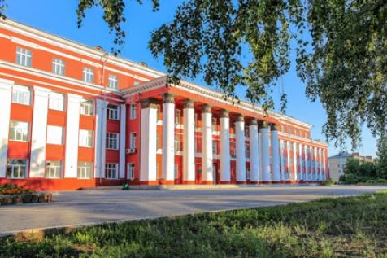
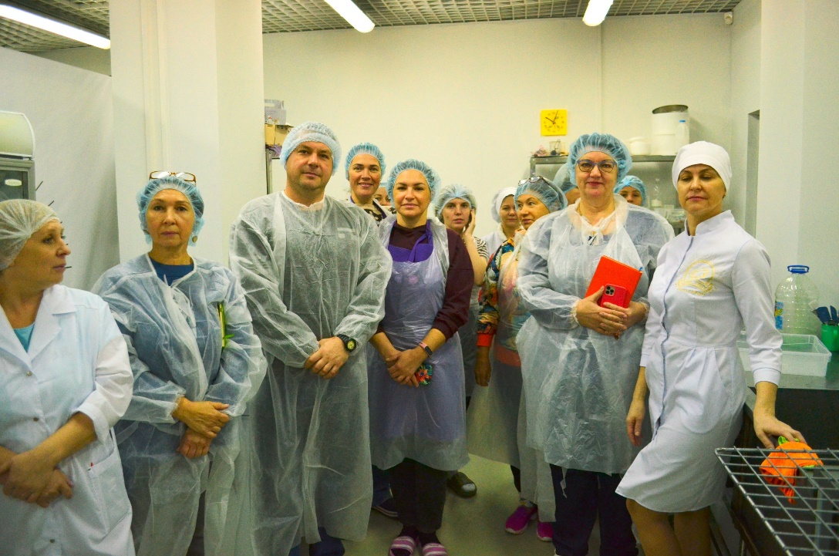
Обучение крестьянских (фермерских) хозяйств
Главы и работники крестьянских (фермерских) хозяйств ежегодно принимают участие в программах повышения квалификации руководителей и специалистов сельскохозяйственных организаций: агрономов всех специальностей, инженеров всех специальностей, зоотехников всех специальностей, ветеринарных врачей и фельдшеров, бухгалтеров, экономистов, специалистов кадровых служб.
Ежегодно обучение проходят более 500 человек
Объем финансирования из областного бюджета Новосибирской области - до 8 млн. рублей в год
17

Slide 18
Перспективные направления развития малых форм хозяйствования в АПК
Участие в государственных программах поддержки малого предпринимательства и эффективное использование финансовых инструментов, в том числе средств государственной поддержки
Использование механизма сельскохозяйственной потребительской кооперации для решения задач:
нехватки специалистов (агрономов, ветеринаров, бухгалтеров, экономистов, юристов и т.п.);
работы в государственных информационных системах;
повышения уровня материально-технической оснащенности;
организации переработки, хранения, сбыта сельскохозяйственной продукции
Участие в образовательных программах, конференциях и обучающих мероприятиях с целью повышения компетенций глав и специалистов крестьянских (фермерских) хозяйств
Использование существующих сервисов информационной поддержки: АККОН, Центр «Мой Бизнес»,
Центр компетенций в сфере сельскохозяйственной кооперации и поддержки фермеров Новосибирской области
18

Slide 19
Спасибо за внимание!

